Slide 1


Slide 2

Middle Project Report:
Generating Silhouette from Video
Instructor: Dr. Ngô Thanh Tùng
Student: Lê Hoàng Long - 20232099M - 23B-IT-KHDL-E

Slide 3
CONTENT
Problem statement:
Workflow
Reference

Slide 4
1. So sánh MS Word và LaTeX
1. Problem statement:

Slide 5
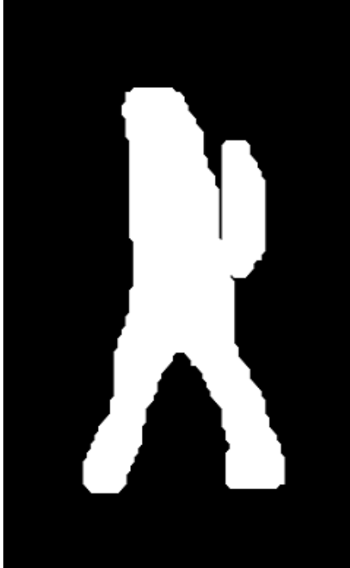
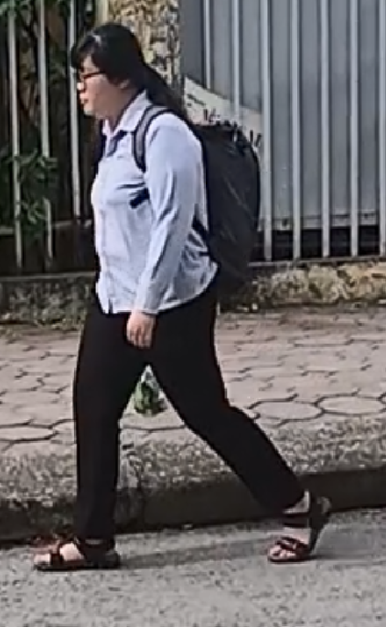
Problem statement
Silhouette is the input of gait recognition system
Yolo v8 is used to generate silhouettes from video frames
Yolo v8
---------------->

Slide 6
2. Workflow

Slide 7
WORKFLOW
Problem scope:
The input video has only one person
Applying method from OpenCV and Yolo to solve the problem
Source code:
https://colab.research.google.com/drive/1NrTC2-Slm__ENLN0WnqoMssGPbYJ4lRh?usp=sharing

Slide 8
Source cocde
import cv2
import numpy as np
import random
import pandas as pd
from ultralytics import YOLO
path = '20240614_145434.mp4'
# Sử dụng mô hình Yolo 8
#model = YOLO("yolov8n.pt")
model = YOLO("yolov8m-seg.pt")
# Lấy video
cap = cv2.VideoCapture(path)
# Danh sách các ảnh bóng
pieces = []

Slide 9
Source cocde
# Duyệt qua các khung hình
for i in range(int(cap.get(cv2.CAP_PROP_FRAME_COUNT))):
ret, frame = cap.read()
# nếu lấy được khung hình
if ret:
# dự đoán, nhân kết quả với độ tin cậy tối thiểu 50%
results = model.predict(frame, conf=0.5)
# chuyển ảnh thành màu đen
frame[:] = (0, 0, 0)

Slide 10
Source cocde
# đổ màu trắng vào đối tượng
# giả sử trong khung hình chỉ có duy nhất đối tượng cần quan tâm
for result in results:
for mask, box in zip(result.masks.xy, result.boxes):
points = np.int32([mask])
# cv2.polylines(img, points, True, (255, 0, 0), 1)
# đổ màu vào đối tượng
cv2.fillPoly(frame, points, color=(255,255,255))
pass

Slide 11
Source cocde
# lấy khung đối tượng
positions_frame = pd.DataFrame(result[0].cpu().numpy().boxes.data, columns = ['xmin', 'ymin', 'xmax', 'ymax', 'conf', 'class'])
xmin, ymin, xmax, ymax, confidence, category = positions_frame.iloc[0].astype('int')
#cv2.rectangle(frame, (xmin - 50, ymin - 50), (xmax + 50, ymax + 50), (255,0,0), 2)
break
# lấy 1 ảnh nhỏ
piece = frame[ymin - 50 :ymax + 50, xmin - 50:xmax + 50]
pieces.append(piece)
pass

Slide 12
Source cocde
# điều chỉnh kích thước phù hợp
resized_pieces = [cv2.resize(piece, (240, 390)) for piece in pieces]
import matplotlib.pyplot as plt
for i in range(len(pieces)):
plt.subplot(5, int(len(pieces) / 5) , i + 1)
plt.imshow(resized_pieces[i])
plt.axis('off')
plt.show()

Slide 13
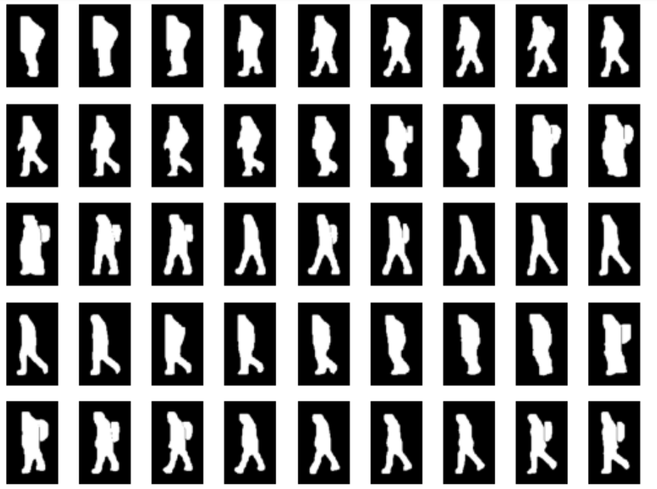
Results

Slide 14
3. References

Slide 15
REFERENCES
Ultralytics YOLOv8 Tasks: https://docs.ultralytics.com/tasks/
YoLo V8 - People Detection and Tracking in ROI : https://www.kaggle.com/code/paulojunqueira/yolo-v8-people-detection-and-tracking-in-roi

Slide 16
Thanks !

